Slide 1
XU HƯỚNG PHÁT TRIỂN CỦA
THỊ TRƯỜNG
SANDWICH PANEL

Slide 2
Sandwich panel là thị trường dự đoán tăng trưởng nhanh trong 5 năm tới
Giá trị B&C tổng, 2020-2024f
Thị phần sandwich panel theo m2, 2020-2024f
Unit: Tỷ USD
Unit: Triệu m2
+10.7%
+14.7%
21.6
18.6
13.9
16.1
12.5
2020
2021f
2022f
2023f
2024f
Source: BIS Oxford Economics & Expert Interviews, BCG report
Source: BCG, Internal interview manufacturer, installer and consumer, BCG report
Notes:
Significant increase of BlueScope’s addressable market is supported by increasing demand of Sandwich Panel

Slide 3
Tiềm năng TĂNG TRƯỞNG NHU CẦU SANDWICH PANEL TRONG PHÂN KHÚC VẬT LIỆU TRUNG VÀ CAO CẤP
Thị phần sandwich panel theo tấn, phân loại theo vật liệu cách nhiệt 2020
Thị phần sandwich panel theo tấn, phân loại theo vật liệu cách nhiệt 2024
Source: BCG, Internal interview manufacturer, installer and consumer, BCG report
Source: BCG, Internal interview manufacturer, installer and consumer, BCG report
Notes:
Significant increase of BlueScope’s addressable market is supported by increasing demand of high-tier materials (glass- and rockwool)
Demand of fire-retardant materials is increasing in recent years.
Fire resistance is particularly important amongst Korean investors. For instance, all of Samsung’s manufacturing plants use fire-retardant material and Samsung also encourages its vendors to follow this standard. Glass wool is the most favored sandwich panel products amongst Korean companies, due to this requirement.
PIR decrease in share 3%, strongly growth by volume, which follow by the rise of total sandwich panel market

Slide 4
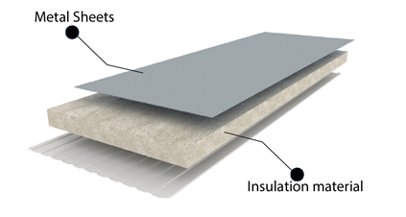

Customer insight: Why project owner use panel for R&W
LÝ DO LỰA CHỌN TẤM SANDWICH PANEL?
1
Lớp cách nhiệt
KHẢ NĂNG
CÁCH NHIỆT, CÁCH ÂM
CHỐNG CHÁY
Chống thất thoát nhiệt, tăng cường điều kiện làm việc, giảm điện năng tiêu thụ
Chống cháy là tiêu chí ngày càng quan trọng nhờ vào sự quan tâm ngày càng cao về an toàn sản xuất.
2
Lớp tôn
BỀN BỈ
Sandwich panel bền hơn sản phẩm thông thường nhờ vào kết cấu và chất lượng 2 lớp tôn bảo vệ.
3
Lớp tôn
THẨM MĨ
Lớp tôn
Sandwich panel tăng vẻ đẹp của công trinh thông qua kết cấu chắc chắn, bề mặt phẳng và màu sơn bền bỉ không bong tróc.
Lớp cách nhiệt
Source: VSA, GSO, In-depth Interviews, Ipsos Business Consulting analysis
Notes:
Các lý do khác:
Xu hướng sử dụng vật liệu không nung và sử dụng năng lượng hiệu quả
Thi công nhanh
Thẩm mỹ: Bề mặt phẳng -> Đến từ độ bám dính của lớp cách nhiệt lên lớp tôn 2 bên. Tạo bề mặt phẳng đồng đều.

Slide 5
SẢN PHẨM TÔN
dành riêng cho ứng dụng
sandwich panel

Slide 6




SẢN PHẨM DÀNH RIÊNG CHO ỨNG DỤNG SANDWICH PANEL
TỪ BLUESCOPE
1. BỀN BỈ
2. THẨM MỸ
3. CÁCH ÂM CÁCH NHIỆT
ACTIVATETM
HỆ SƠN CAO CẤP
STICK⁺ FOAM
CÔNG NGHỆ 4 LỚP
HỆ SƠN CHẤT LƯỢNG
STICK⁺ FOAM
CÔNG NGHỆ THÁCH THỨC MÔI TRƯỜNG KHẮC NGHIỆT
BẢO HÀNH 10 NĂM*
BÁM DÍNH LỚP CÁCH NHIỆT
TỐI ƯU
CHỐNG ĂN MÒN HIỆU QUẢ
BẢO HÀNH 5 NĂM*
BÁM DÍNH LỚP CÁCH NHIỆT
TỐI ƯU
CÔNG NGHỆ DÀNH RIÊNG CHO ỨNG DỤNG SANDWICH PANEL

Slide 7
CÔNG NGHỆ DÀNH RIÊNG CHO ỨNG DỤNG SANDWICH PANEL

Slide 8

ACTIVATETM
HỆ SƠN CAO CẤP
STICK⁺ FOAM
CÔNG NGHỆ DÀNH RIÊNG CHO ỨNG DỤNG SANDWICH PANEL

Slide 9
ACTIVATETM
HỆ SƠN CAO CẤP
STICK⁺ FOAM
CÔNG NGHỆ DÀNH RIÊNG CHO ỨNG DỤNG SANDWICH PANEL

Slide 10
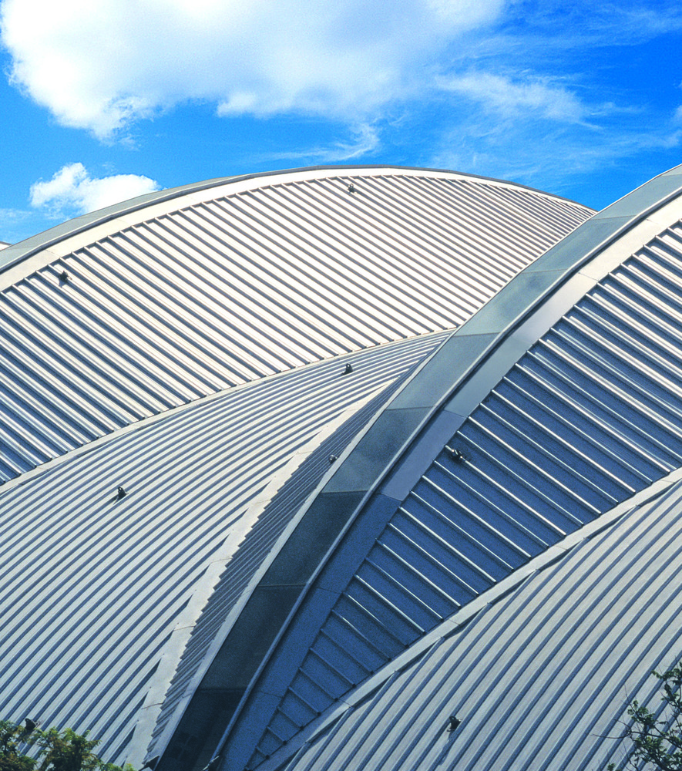


ACTIVATETM
HÀNH TRÌNH ĐỔI MỚI, SÁNG TẠO
GIA TĂNG GIÁ TRỊ CỘNG THÊM với CÔNG NGHỆ ACTIVATETM
HÀNH TRÌNH ĐỔI MỚI, SÁNG TẠO
Công nghệ
đột phá
S.T.A.R.V.I
Công nghệ kháng khuẩn
Colorbond® Thermatech Công nghệ đáp ứng
yêu cầu
CÔNG TRÌNH XANH
Nhà máy
mạ hợp kim Nhôm Kẽm
đầu tiên tại VN
Công nghệ chống sậm màu lớp mạ
CLEAN
Công nghệ chống
bám bụi nhiệt đới
Colorbond® bột màu Ceramic
Chống
phai màu vượt trội
Phát minh tôn mạ Nhôm Kẽm đầu tiên
Phát minh
tôn
mạ Kẽm
1930s
1970s
1985
2000
2005 / 2007
2012
2016
2019
CÔNG NGHỆ DÀNH RIÊNG CHO ỨNG DỤNG SANDWICH PANEL

Slide 11

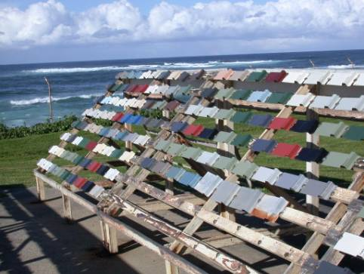
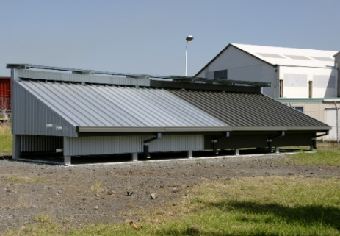


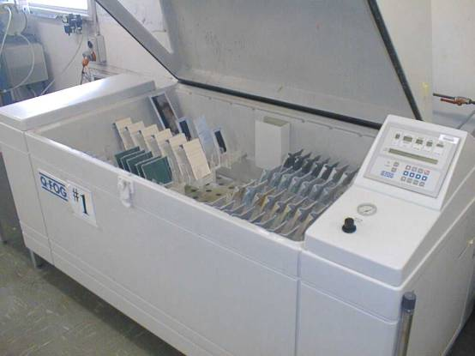

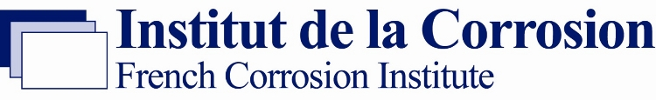
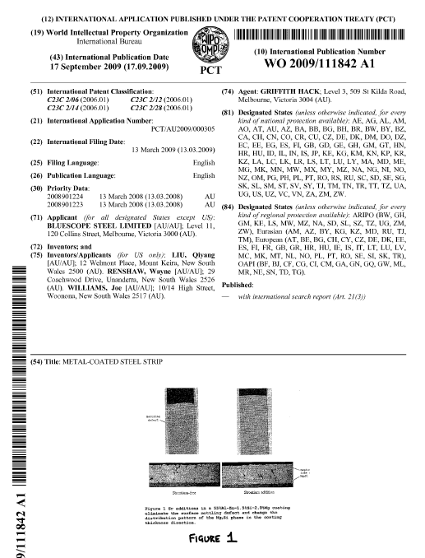
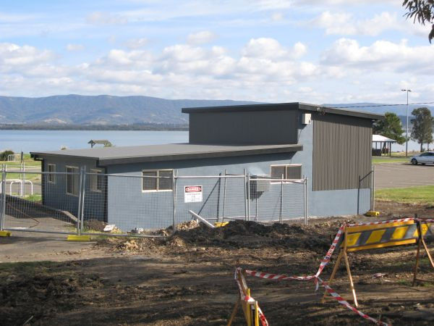
ACTIVATETM
HƠN 20 NĂM NGHIÊN CỨU VÀ PHÁT TRIỂN
TẠO NÊN CÔNG NGHỆ ĐỘT PHÁ
20⁺ năm
Nghiên cứu
18,000⁺ mẫu thử nghiệm/ phơi thực tế
& đánh giá chất lượng qua
nhà mẫu/ công trình ứng dụng thực tế
AU$100⁺ triệu
Đầu tư
TECHNOLOGY
Được xác minh bởi FCI
Thử nghiệm độc lập bởi
Viện Ăn Mòn Pháp (FCI)
được quốc tế công nhận
20+ bằng sáng chế
Bảo vệ qui trình sản xuất
và vi cấu trúc lớp mạ
CÔNG NGHỆ DÀNH RIÊNG CHO ỨNG DỤNG SANDWICH PANEL

Slide 12
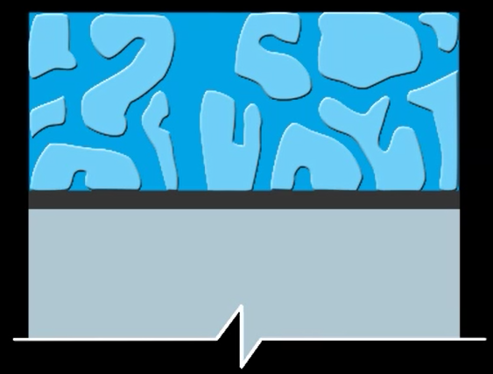
ACTIVATETM
MA TRẬN ĐỘC ĐÁO VỚI 4 LỚP BẢO VỆ
Một sự kết hợp độc đáo
giữa thành phần lớp mạ và quy trình công nghệ
đảm bảo vi cấu trúc lớp mạ bảo vệ
2 lớp bảo vệ
4 lớp ma trận bảo vệ
Al-rich
Zn-rich
Thép mạ Nhôm Kẽm
Magnesium-Zinc (MgZn₂)
Magnesium Silicide (Mg2Si)
CÔNG NGHỆ DÀNH RIÊNG CHO ỨNG DỤNG SANDWICH PANEL

Slide 13
ACTIVATETM
Công nghệ ActivateTM hoạt động như thế nào?
2 Lớp bảo vệ
Lớp bảo vệ thứ 3
Lớp bảo vệ thứ 4
Vùng giàu Nhôm
Lớp
hợp kim
Vùng giàu Kẽm
Vết trầy xước
Mép cắt
Lớp bảo vệ
che chắn
Vùng giàu Nhôm
Vùng giàu Kẽm
Magiê Kẽm (MgZn₂)
Magiê Silic (Mg₂Si)
Với hợp kim nhôm kẽm:
. Nhôm bảo vệ bề mặt
. Kẽm bảo vệ mép cắt.
2. Với công nghệ Activate:
Hợp chất Magiê thứ nhất (MgZn₂) kích hoạt Nhôm đóng thêm vai trò bảo vệ điện hóa, tạo ra các oxit kim loại bền hơn bảo vệ đặc biệt các mép cắt và vết trầy xước.
3. Hợp chất Magiê thứ hai (Mg₂Si) hoạt động như một lớp rào cản bổ sung ngăn sự ăn mòn tấn công vào thép nền, ngăn rỉ sét đỏ
CÔNG NGHỆ DÀNH RIÊNG CHO ỨNG DỤNG SANDWICH PANEL

Slide 14
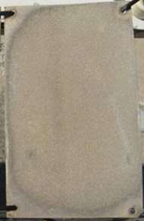
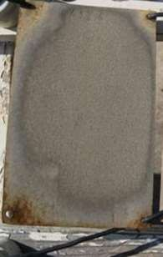
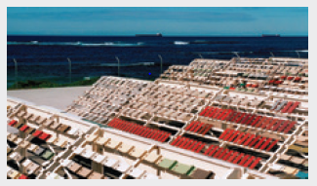

ACTIVATETM
THỬ NGHIỆM PHƠI MẪU THỰC TẾ
- CHẤT LƯỢNG VƯỢT TRỘI
Công nghệ ActivateTM với chất lượng vượt trội sau 16 năm
Tại môi trường biển khắc nghiệt (Cách biển ≤100m)
Trạm phơi mẫu tại Úc
môi trường biển khắc nghiệt
Thép mạ công nghệ mới
Thép mạ Nhôm Kẽm
CÔNG NGHỆ DÀNH RIÊNG CHO ỨNG DỤNG SANDWICH PANEL

Slide 15
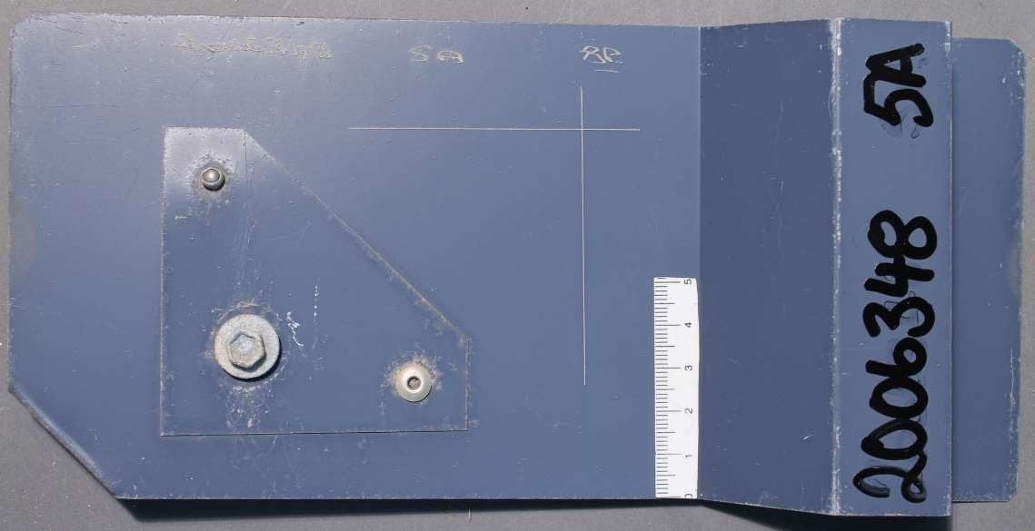
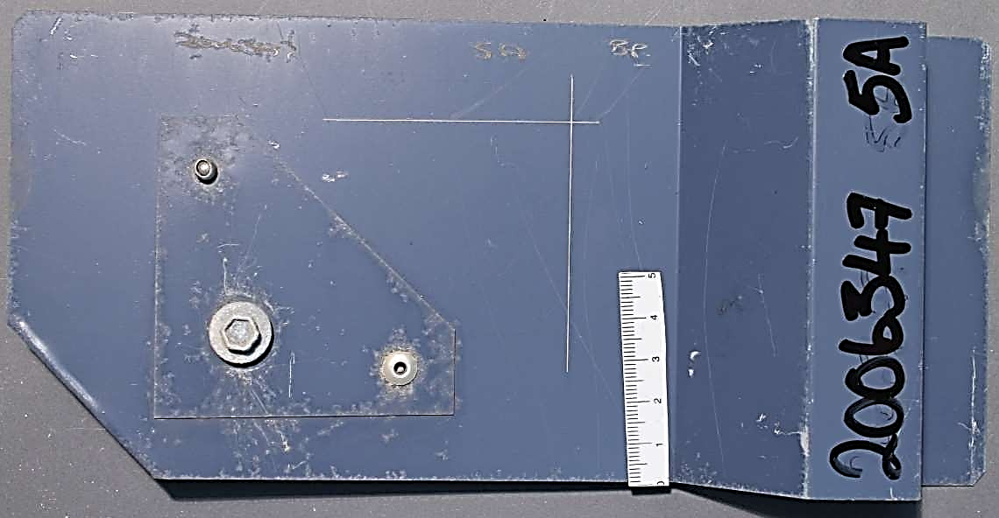

ACTIVATETM
Colorbond® ActivateTM
Cải thiện hiệu quả khả năng bảo vệ bề mặt & mép cắt
Phơi mẫu khu vực mưa rửa trôi trong môi trường biển khắc nghiệt sau 8 năm
CÔNG NGHỆ DÀNH RIÊNG CHO ỨNG DỤNG SANDWICH PANEL

Slide 16

ACTIVATETM
Chế độ bảo hành CHỐNG ĂN MÒN THỦNG gia tăng
01
BỀN BỈ
Bảo hành lên đến 25 năm cho mái lợp *
Chế độ bảo hành mới & duy nhất cho môi trường gần biển
KHOẢNG CÁCH BIỂN
> 5km | 25 năm
1 – 5km | 20 năm
401m – 1km | 15 năm
201 – 400m | 10 năm
101 – 200m | 05 năm
CÔNG NGHỆ DÀNH RIÊNG CHO ỨNG DỤNG SANDWICH PANEL
(*) Theo ĐK & ĐK bảo hành

Slide 17
ACTIVATETM
HỆ SƠN CAO CẤP
STICK⁺ FOAM
CÔNG NGHỆ DÀNH RIÊNG CHO ỨNG DỤNG SANDWICH PANEL

Slide 18

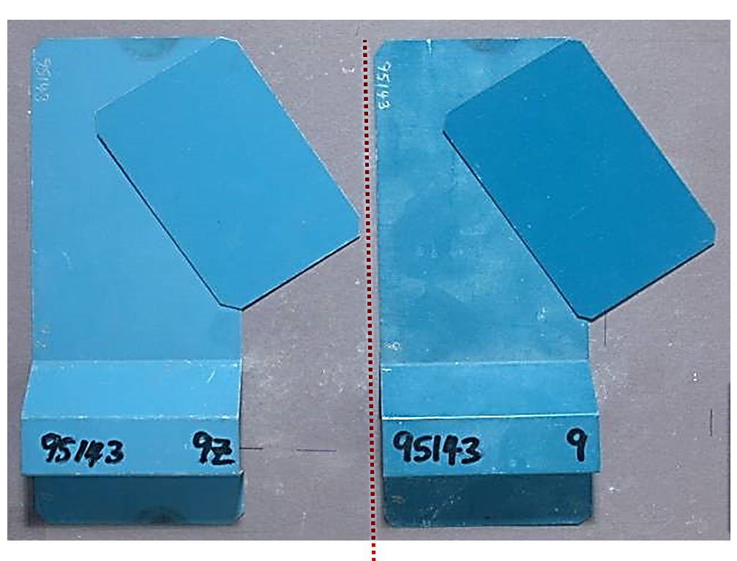

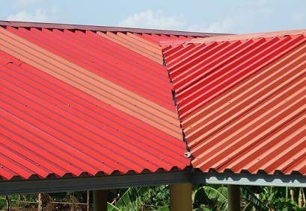
HỆ SƠN CAO CẤP
ĐẸP BỀN VỮNG
VỚI Hệ sơn cao cấp SUPER polyester
02
THẨM MỸ
Phơi mẫu ngoài trời 8 năm tại môi trường UV cao
(Rockhampton – Úc)
CHỐNG
PHAI MÀU
&
BONG TRÓC
✓
Hệ sơn super polyester
thông thường
CÔNG NGHỆ DÀNH RIÊNG CHO ỨNG DỤNG SANDWICH PANEL
(*) Theo ĐK & ĐK bảo hành

Slide 19
ACTIVATETM
HỆ SƠN CAO CẤP
STICK⁺ FOAM
CÔNG NGHỆ DÀNH RIÊNG CHO ỨNG DỤNG SANDWICH PANEL

Slide 20
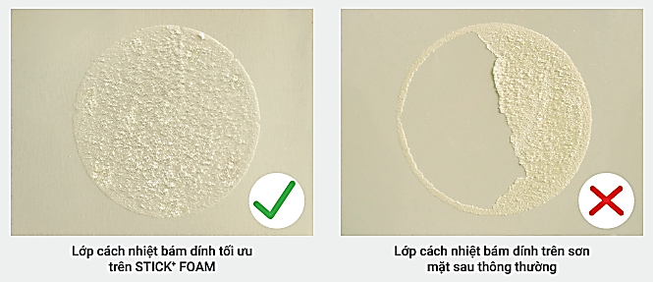
STICK⁺ FOAM
CÔNG THỨC SƠN MẶT DƯỚI ĐẶC BIỆT
BÁM DÍNH LỚP CÁCH NHIỆT TỐI ƯU
03
CÁCH ÂM CÁCH NHIỆT
CÔNG NGHỆ DÀNH RIÊNG CHO ỨNG DỤNG SANDWICH PANEL
(*) Theo ĐK & ĐK bảo hành

Slide 21
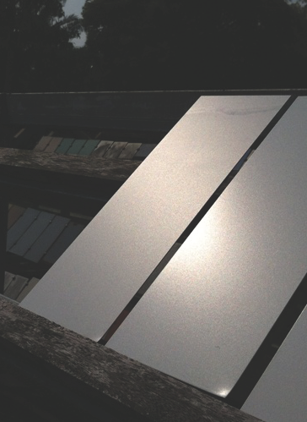
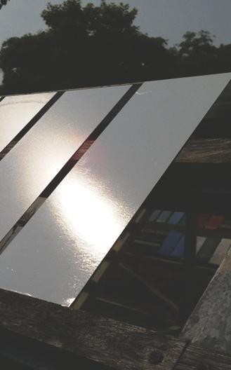
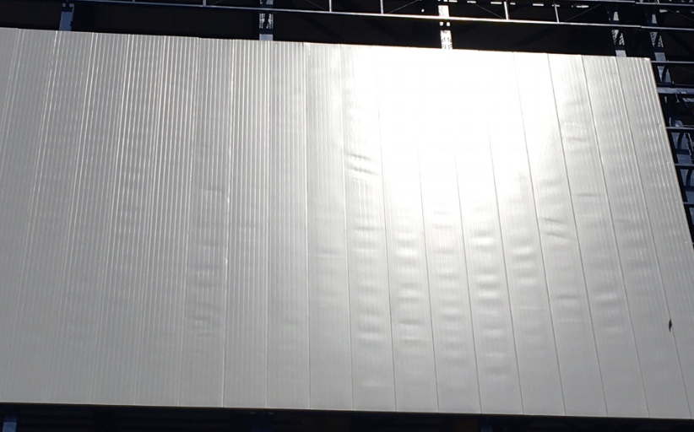

25% Độ bóng THẤP kết hợp với Độ bám dính cách nhiệt đồng đều TẠO BỀ MẶT PANEL PHẲNG VÀ THẨM MỸ
02
THẨM MỸ
15-25%
50-70%
✓
Độ bóng sơn
CÔNG NGHỆ DÀNH RIÊNG CHO ỨNG DỤNG SANDWICH PANEL
(*) Theo ĐK & ĐK bảo hành

Slide 22
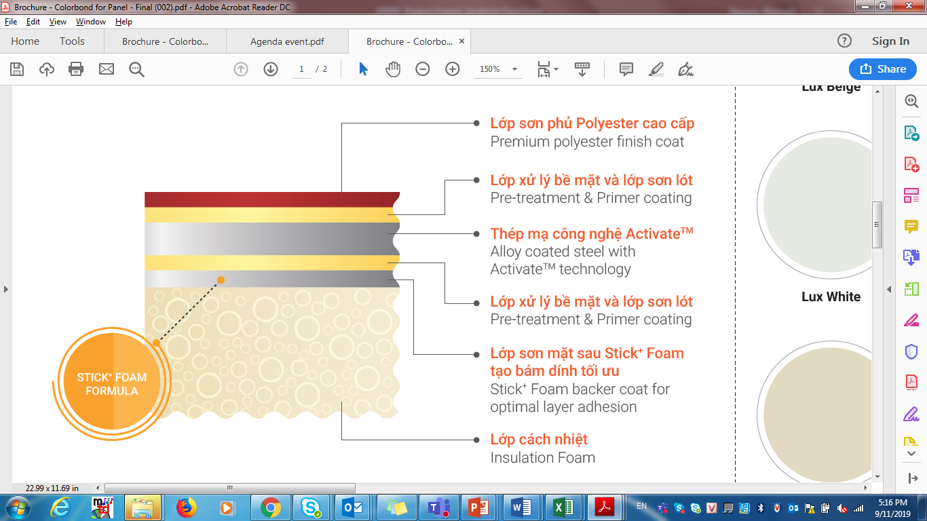
ACTIVATETM
HỆ SƠN
CAO CẤP
STICK⁺ FOAM
(*) Stick+ Foam công thức đặc biệt tạo độ bám dính cách nhiệt,
không phù hợp ứng dụng tôn 1 lớp
CÔNG NGHỆ DÀNH RIÊNG CHO ỨNG DỤNG SANDWICH PANEL

Slide 23

CÔNG NGHỆ DÀNH RIÊNG CHO ỨNG DỤNG SANDWICH PANEL

Slide 24
CÔNG NGHỆ 4 LỚP
HỆ SƠN
CHẤT LƯỢNG
STICK⁺ FOAM

Slide 25
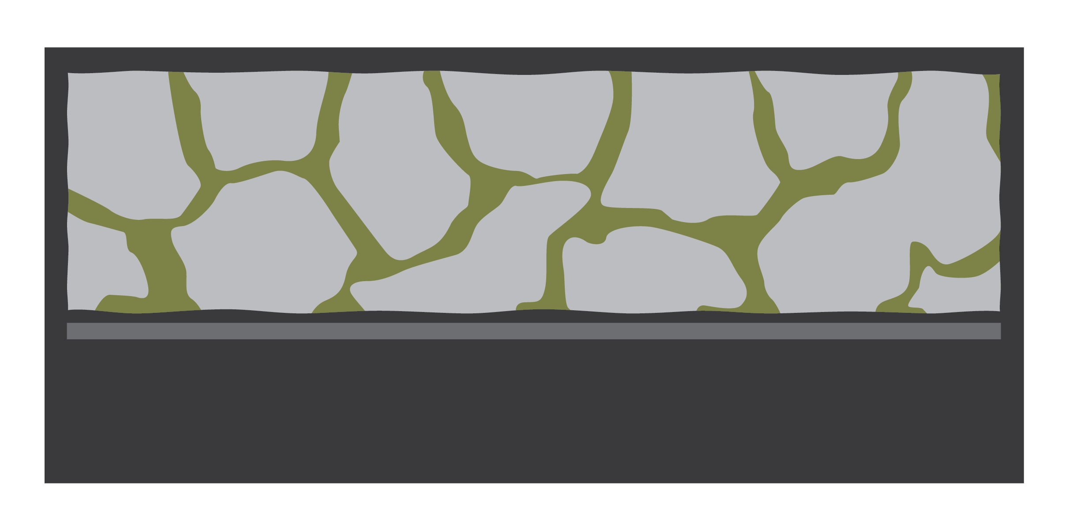
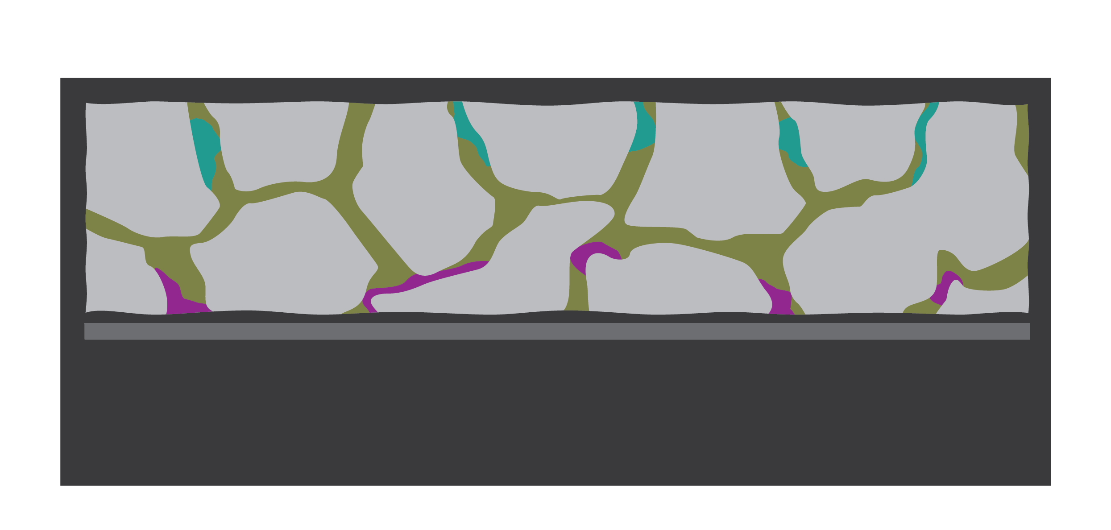
CÔNG NGHỆ 4 LỚP
Chống ăn mòn hiệu quả
01
BỀN BỈ
2 LỚP BẢO VỆ
4 LỚP BẢO VỆ
AZ100
AM80
Zn-rich
Al-rich
Aluminum rich (Al)
Magnesium-Zinc (MgZn₂)
Zinc rich (Zn)
Magnesium Silicide(Mg₂Si)
CÔNG NGHỆ DÀNH RIÊNG CHO ỨNG DỤNG SANDWICH PANEL

Slide 26
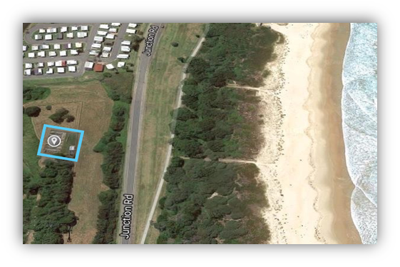
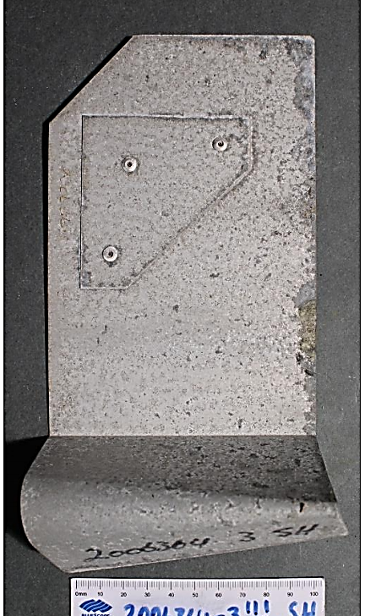
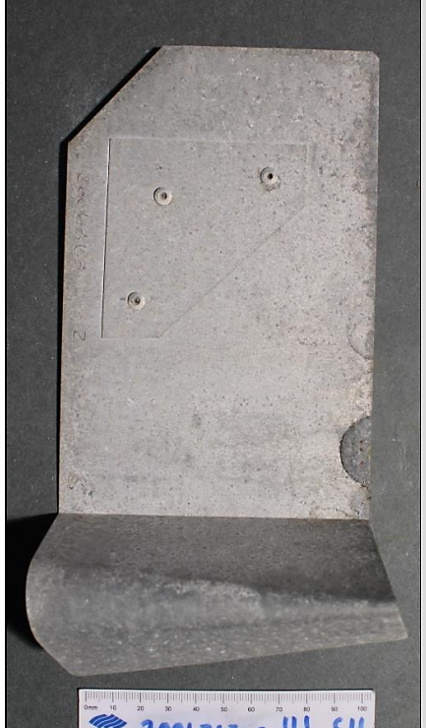
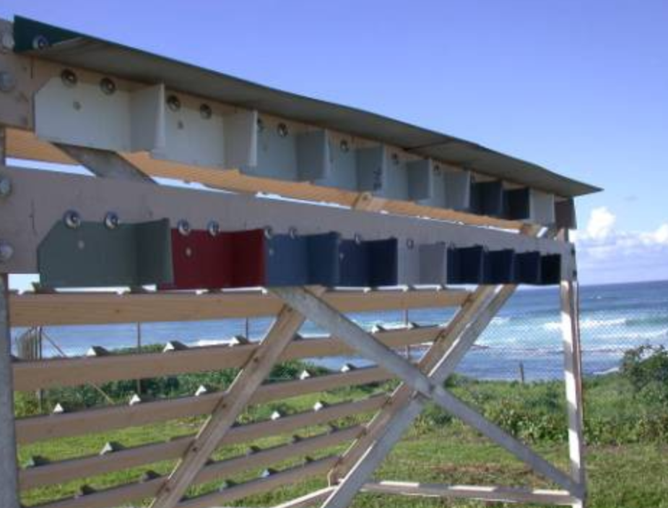

CÔNG NGHỆ 4 LỚP
Chống ăn mòn hiệu quả
01
BỀN BỈ
10
NĂM
BẢO HÀNH
Phơi mẫu ngoài trời tại Úc sau 111 tháng ( ̴10 năm)
CPE 22/02/2019 Unwashed
AZ100
AM80
TRẠM PHƠI MẪU THỰC TẾ
Chống ĂN MÒN THỦNG
✓
TÔN MẠ 2 LỚP NHÔM KẼM
THÔNG THƯỜNG (100g/m²)
TÔN NỀN MẠ CN 4 LỚP
Bảo mật, Không được sao chép hoặc phổ biến khi chưa được cho phép
CÔNG NGHỆ DÀNH RIÊNG CHO ỨNG DỤNG SANDWICH PANEL
(*) Theo ĐK & ĐK bảo hành

Slide 27
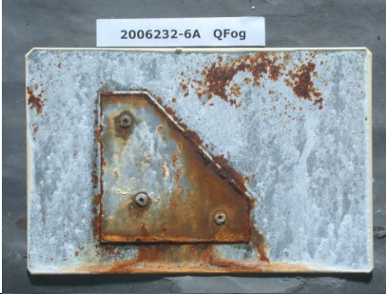
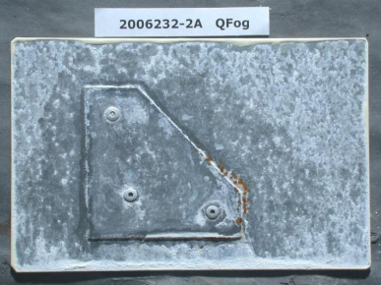
CÔNG NGHỆ 4 LỚP
Chống ăn mòn hiệu quả
01
BỀN BỈ
10
NĂM
BẢO HÀNH
Phun sương muối 3 tháng
CPE 21/02/2019 Qfog 2,000 hrs
Chống ĂN MÒN THỦNG
✓
TÔN MẠ 2 LỚP NHÔM KẼM
THÔNG THƯỜNG (100g/m²)
TÔN MẠ CN 4 LỚP
AZ100
AM80
Bảo mật, Không được sao chép hoặc phổ biến khi chưa được cho phép
CÔNG NGHỆ DÀNH RIÊNG CHO ỨNG DỤNG SANDWICH PANEL
(*) Theo ĐK & ĐK bảo hành

Slide 28
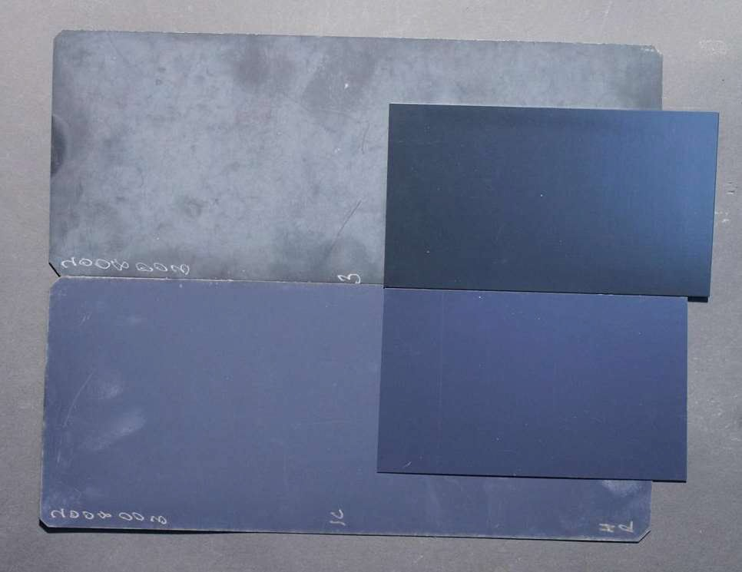
^{HỆ SƠN}
^{CHẤT LƯỢNG}
Hệ sơn polyester bền màu
02
THẨM MỸ
05
NĂM
BẢO HÀNH
Hệ sơn
Polyester
thông thường
Chống PHAI MÀU và BONG TRÓC
Hệ sơn Sumo
For PANEL
✓
Phơi mẫu ngoài trời 6 năm tại môi trường UV cao
(Rockhampton – Úc)
CÔNG NGHỆ DÀNH RIÊNG CHO ỨNG DỤNG SANDWICH PANEL
(*) Theo ĐK & ĐK bảo hành

Slide 29
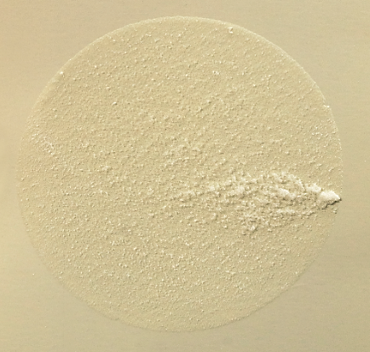
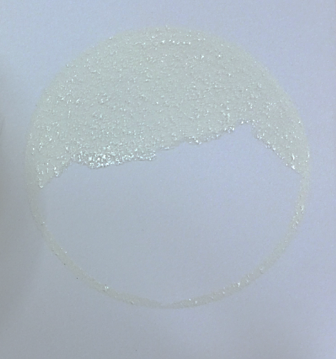
STICK⁺ FOAM
CÔNG THỨC SƠN MẶT DƯỚI ĐẶC BIỆT
BÁM DÍNH LỚP CÁCH NHIỆT HIỆU QUẢ
03
CÁCH ÂM CÁCH NHIỆT
✓
CÔNG NGHỆ DÀNH RIÊNG CHO ỨNG DỤNG SANDWICH PANEL

Slide 30
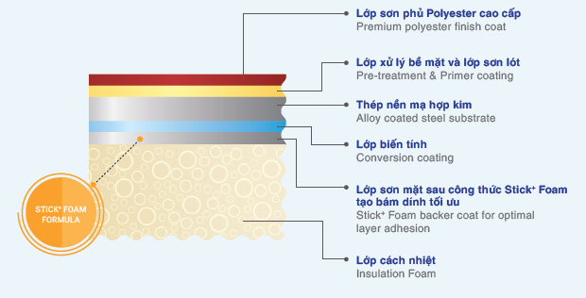
^{MẠ HỢP KIM BIEC}
HỆ SƠN
CHẤT LƯỢNG
STICK⁺ FOAM
(*) Stick+ Foam công thức đặc biệt tạo độ bám dính cách nhiệt,
không phù hợp ứng dụng tôn 1 lớp
CÔNG NGHỆ DÀNH RIÊNG CHO ỨNG DỤNG SANDWICH PANEL

Slide 31

Nền tôn
Mạ công nghệ ActivateTM
Mạ công nghệ
ma trận 4 lớp bảo vệ
Bảo hành*
chống ăn mòn thủng
lên đến 25 năm
Bảo hành* chống ăn mòn thủng
lên đến 10 năm
Lớp sơn
mặt trên
2 lớp Super Polyester
2 lớp Polyester
Bảo hành*
chống ăn phai màu và bong tróc
lên đến 10 năm
Bảo hành*
chống ăn phai màu và bong tróc
lên đến 5 năm
Lớp sơn
mặt sau
2 lớp với STICK⁺ FOAM
1 lớp với STICK⁺ FOAM
Bám dính PU tối ưu
Bám dính PU hiệu quả
CÔNG NGHỆ DÀNH RIÊNG CHO ỨNG DỤNG SANDWICH PANEL
(*) Theo ĐK & ĐK bảo hành

Slide 32



